Slide 1








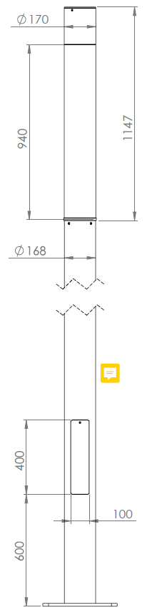





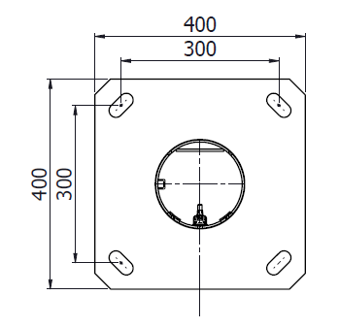
AXEL
IP65
o
220-240V 50-60Hz
1147
 | IK |  | SCx | Hmax
AXEL | 10 | 75kg (4m) | 0,56 m² (4m) | 4/5/6 m
AXEL
3000/4000/5000
Modello dotato di DEH
La source lumineuse contenue dans ce luminaire ne doit être remplacée que par le fabricant ou son agent de maintenance ou une personne de qualification équivalente.
The lighting part included in this luminaire must maintained by the manufacturer, an authorized service agent or a person with similar technical qualification.
La sostituzione della sorgente luminosa contenuta in questo apparecchio deve essere effettuata solo dal produttore o dal suo addetto alla manutenzione o da una persona con qualifiche equivalenti.
ECLATEC S.A.S. 41, rue Lafayette - CS 20069 - Maxéville - 54528 LAXOU CEDEX - Francia
Tel. • + 33 (0)3 83 39 38 00
Sito • www.eclatec.com
0682_5000_C
1

Slide 2
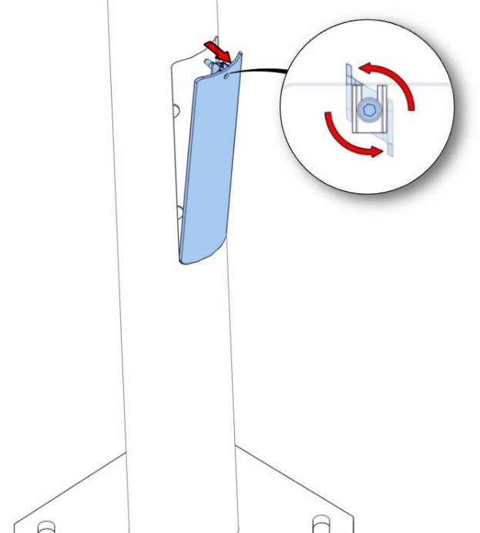

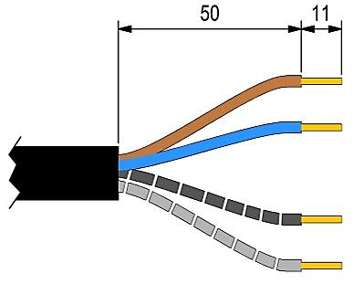
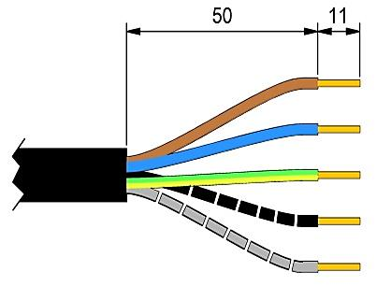


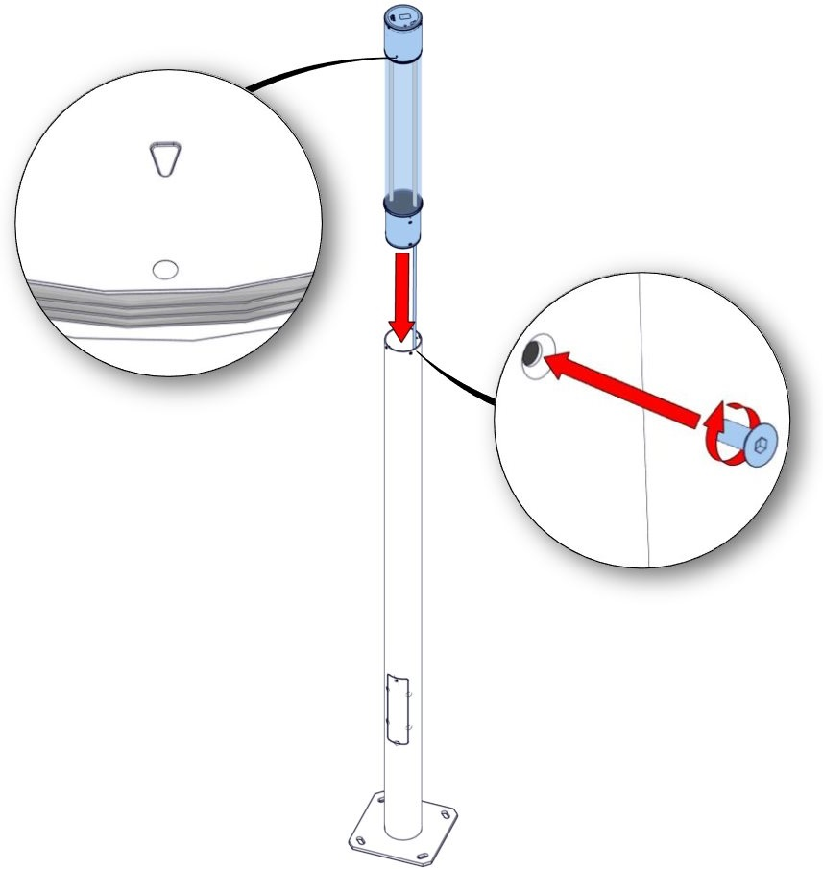


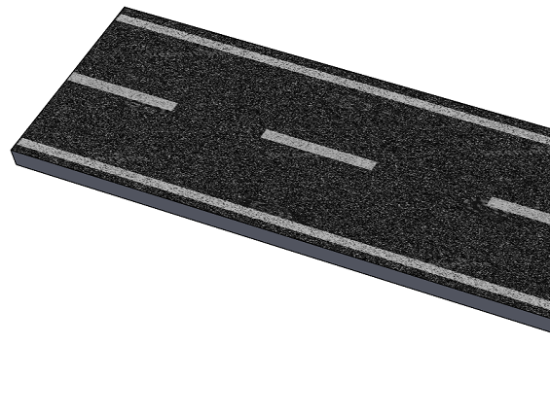
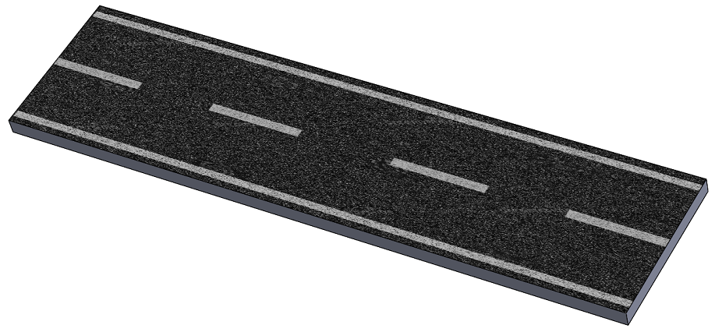
1
2
Les fils DALI en pied de poteau doivent être séparés et isolés s’ils ne sont pas connectés.
DALI wires at the bottom of the pole must be separated and isolated if they are not connected.
I fili DALI ai piedi del palo devono essere separati e isolati se non sono collegati.
1
3
L
Marrone
L
Marrone
N
Blu
N
Blu
Classe II
Nero
Classe I
Nero
Verde/giallo
Grigio
Grigio
2
1
2
x4
5 N.m ±1
3
La source lumineuse contenue dans ce luminaire ne doit être remplacée que par le fabricant ou son agent de maintenance ou une personne de qualification équivalente.
The lighting part included in this luminaire must maintained by the manufacturer, an authorized service agent or a person with similar technical qualification.
La sostituzione della sorgente luminosa contenuta in questo apparecchio deve essere effettuata solo dal produttore o dal suo addetto alla manutenzione o da una persona con qualifiche equivalenti.
2
ECLATEC S.A.S. 41, rue Lafayette - CS 20069 - Maxéville - 54528 LAXOU CEDEX - Francia
Tel. • + 33 (0)3 83 39 38 00
Sito • www.eclatec.com

Slide 3
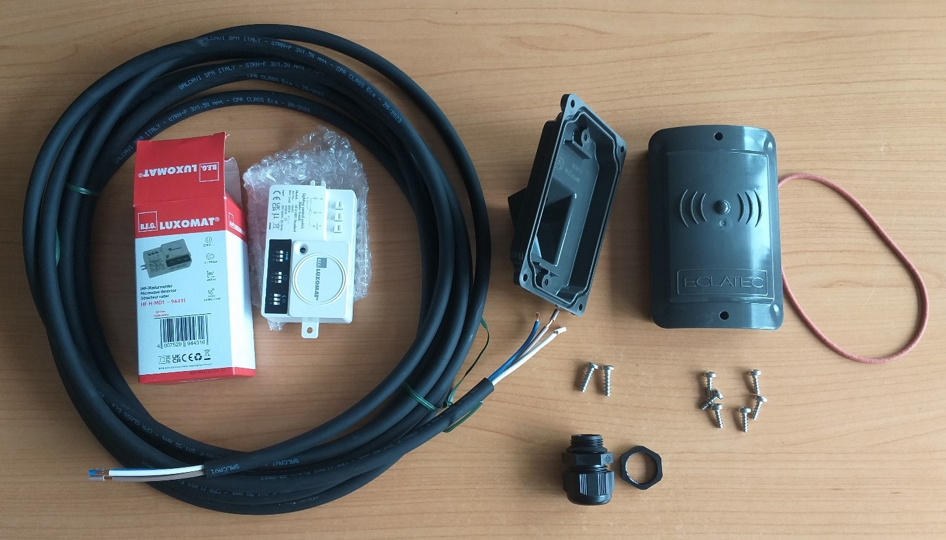
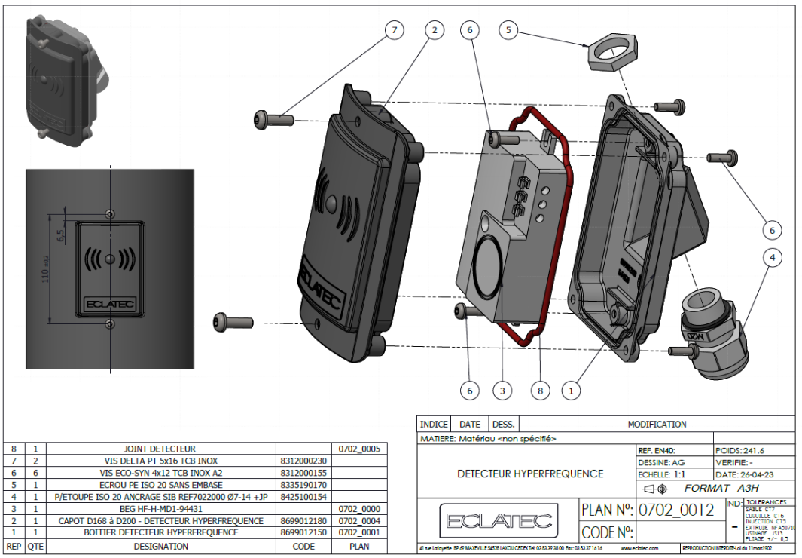
Fornitura di un kit DEH e installazione/collegamenti
3 a
Presentazione del kit
1 2 8
9
3
7 4 5 6
Liste delle parti:
1 Scatola rilevatore iperfrequenza
2 Coperchio scatola iperfrequenza
3 Rilevatore iperfrequenza, con le istruzioni del produttore
4 Pressacavo
5 Dado passacavo
6: Viti Eco-Syn 4x12 TCB Q.tà 6
7 Vite Delta PT 5x16 Qtà 2
8: guarnizione della scatola
9 Filo
La source lumineuse contenue dans ce luminaire ne doit être remplacée que par le fabricant ou son agent de maintenance ou une personne de qualification équivalente.
The lighting part included in this luminaire must maintained by the manufacturer, an authorized service agent or a person with similar technical qualification.
La sostituzione della sorgente luminosa contenuta in questo apparecchio deve essere effettuata solo dal produttore o dal suo addetto alla manutenzione o da una persona con qualifiche equivalenti.
3
ECLATEC S.A.S. 41, rue Lafayette - CS 20069 - Maxéville - 54528 LAXOU CEDEX - Francia
Tel. • + 33 (0)3 83 39 38 00
Sito • www.eclatec.com

Slide 4
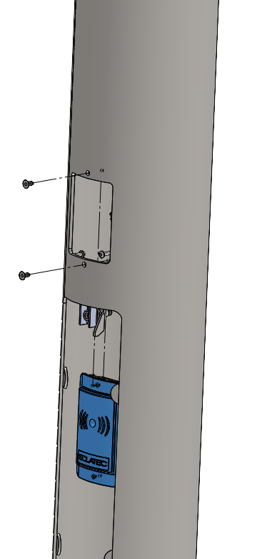
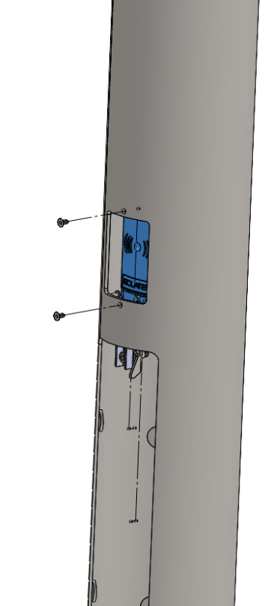
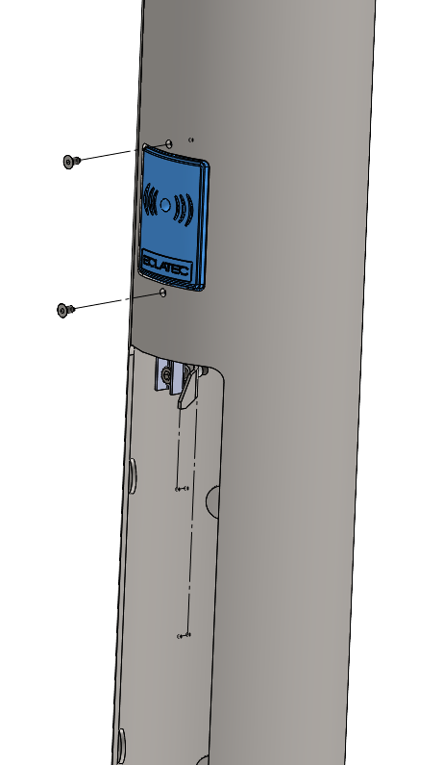
3b
Collegamento del rilevatore
Per il collegamento del rilevatore, consultare le istruzioni del produttore,
prima di essere installato sull’albero
Fasi di montaggio del rilevatore nel suo alloggiamento:
Montare il pressacavo (4) utilizzando il dado (5) nella scatola (1), stringendo a 2N.m.
Inserire la guarnizione (8) nella scanalatura dell'alloggiamento (1)
Far passare il filo (9) attraverso il pressacavo (4)
Collegare il rilevatore (3) secondo le istruzioni del produttore
Posizionare il rilevatore (3) nell'alloggiamento (1)
Fissare il rivelatore con 2 viti 4x12 (6) con una coppia di 1,5N.m.
Serrare il pressacavo
Chiudere la scatola utilizzando il coperchio (2) e le viti 4 x 4x12 (6) serrate alla coppia di 1,5N.m.
=> la scatola è pronta per essere installata nel terminale
3c
Installazione sull’albero
Procedura per l'installazione di un DEH fornito separatamente, per una colonna AXEL:
Inserire il rilevatore nella porta di accesso)
Fissare con le 2 viti alla coppia di 2N.m.
A seconda del tipo di classe (I o II), collegare alla scatola di connessione:
  fare riferimento ai capitoli 4a o 4b
Fase 1
Fase 2
Passo 3
Serrare le 2 viti: 2N.m.
La source lumineuse contenue dans ce luminaire ne doit être remplacée que par le fabricant ou son agent de maintenance ou une personne de qualification équivalente.
The lighting part included in this luminaire must maintained by the manufacturer, an authorized service agent or a person with similar technical qualification.
La sostituzione della sorgente luminosa contenuta in questo apparecchio deve essere effettuata solo dal produttore o dal suo addetto alla manutenzione o da una persona con qualifiche equivalenti.
4
ECLATEC S.A.S. 41, rue Lafayette - CS 20069 - Maxéville - 54528 LAXOU CEDEX - Francia
Tel. • + 33 (0)3 83 39 38 00
Sito • www.eclatec.com

Slide 5
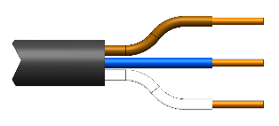
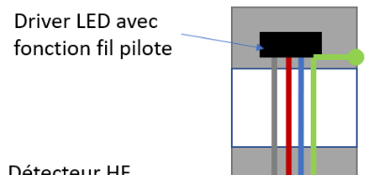
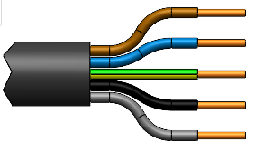


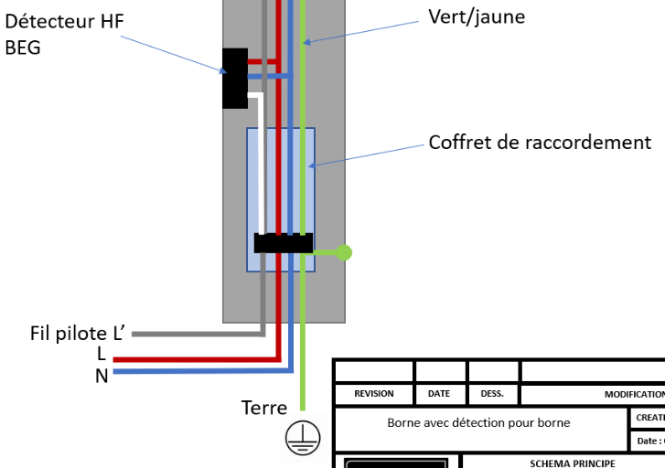


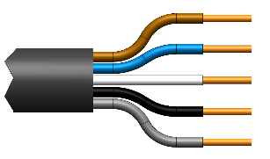
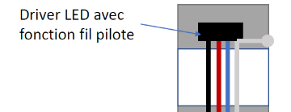
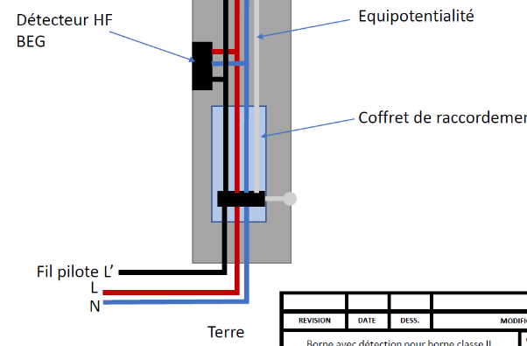

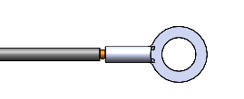
4 a
Opzione DEH : Collegamento Classe I
Alimentazione DEH
Schema di collegamento elettrico
In Classe I
L Marrone
N Blu
PILOTABILE
Bianco
Alimentazione dell'apparecchio
Driver LED con funzione di filo pilota
CL2
L Marrone
N Blu
PILOTABILE
Grigio
Verde/giallo
Classe I
V/G
nulla
Rivelatore
Scatola di connessione
Filo di terra
filo pilota
M8
M8
Terra
4b
Opzione DEH : Collegamento Classe II
Alimentazione DEH
Schema di collegamento elettrico
In Classe II
L Marrone
N Blu
PILOTABILE
Bianco
Alimentazione dell'apparecchio
Driver LED con funzione di filo pilota
CL2
L Marrone
N Blu
Pilota Bianco
Classe II
nulla
Filo grigio
Grigio
Rivelatore
Filo grigio
Filo grigio
Filo di collegamento equipotenziale
Scatola di connessione
EQUI
Filo pilota L' (filo bianco)
M8
Armadio
elettrico
EQUI
La source lumineuse contenue dans ce luminaire ne doit être remplacée que par le fabricant ou son agent de maintenance ou une personne de qualification équivalente.
The lighting part included in this luminaire must maintained by the manufacturer, an authorized service agent or a person with similar technical qualification.
La sostituzione della sorgente luminosa contenuta in questo apparecchio deve essere effettuata solo dal produttore o dal suo addetto alla manutenzione o da una persona con qualifiche equivalenti.
5
ECLATEC S.A.S. 41, rue Lafayette - CS 20069 - Maxéville - 54528 LAXOU CEDEX - Francia
Tel. • + 33 (0)3 83 39 38 00
Sito • www.eclatec.com

Slide 6
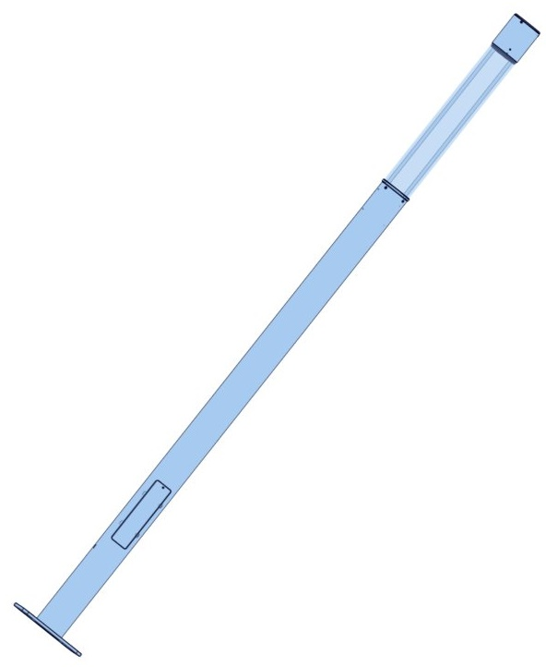

5
Installazione della colonna:
Raccomandazioni per la manipolazione
1350 mm
La source lumineuse contenue dans ce luminaire ne doit être remplacée que par le fabricant ou son agent de maintenance ou une personne de qualification équivalente.
The lighting part included in this luminaire must maintained by the manufacturer, an authorized service agent or a person with similar technical qualification.
La sostituzione della sorgente luminosa contenuta in questo apparecchio deve essere effettuata solo dal produttore o dal suo addetto alla manutenzione o da una persona con qualifiche equivalenti.
6
ECLATEC S.A.S. 41, rue Lafayette - CS 20069 - Maxéville - 54528 LAXOU CEDEX - Francia
Tel. • + 33 (0)3 83 39 38 00
Sito • www.eclatec.com

